Slide 1
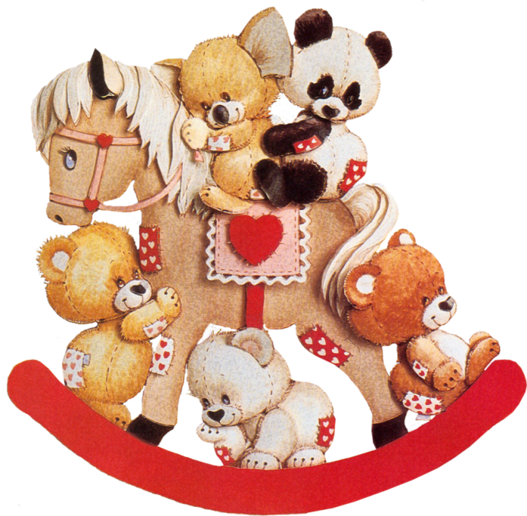
Муниципальное дошкольное образовательное автономное учреждение «Центр развития ребёнка - детский сад № 56 «Надежда» г. Орска»
Обобщение опыта работы в рамках педагогического совета
«Устное народное творчество в развитии речи детей младшего возраста»
Подготовила: воспитатель
Бахмат Оксана Юрьевна
2022 г.

Slide 2
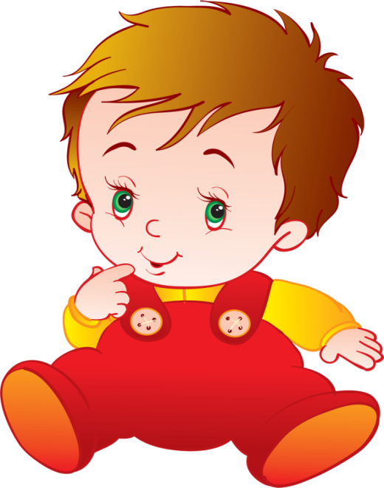
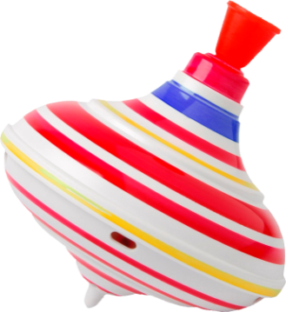
Актуальность использования фольклора в ДОУ
Речь имеет большое значение для целостного и всестороннего развития ребенка в младшем дошкольном возрасте, так как она становится основным средством общения. Важнейшим источником развития выразительности детской речи являются произведения устного народного творчества, в том числе малые фольклорные формы (загадки, потешки, считалки, колыбельные, сказки).
Воспитательное, познавательное и эстетическое значение фольклора огромно, так как он расширяет знания ребенка об окружающей действительности, развивает умения тонко чувствовать художественную форму, мелодику и ритм родного языка.
Исходя из этого, базовой основой для развития речи у детей младшего возраста я выбрала методическую тему: «Устное народное творчество в развитии речи детей младшего возраста».

Slide 3
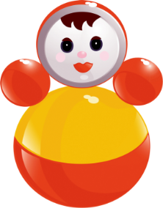
Цель моей работы: Формирование правильной речи детей младшего дошкольного возраста средствами устного народного творчества; использование произведения русского народного фольклора, как возможность развития речи детей младшего дошкольного возраста.
В связи с поставленной целью я выделила следующие задачи:
- Выявить значение устного народного творчества в системе развития речи детей. Знакомить детей с разными формами фольклора (потешки, пестушки, приговорки, заклички, колыбельные песни).
- Развивать внимание, понимание речи, артикуляционный и слуховой аппарат, звукоподражание, активизировать словарь;
- Воспитывать интерес к художественной литературе, формировать способность к целостному восприятию произведений разных жанров, усвоению содержания произведений и эмоциональной отзывчивости на него.

Slide 4
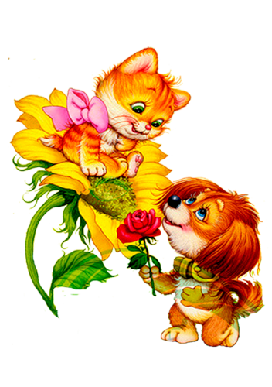
Жанры детского фольклора, используемые в работе:
- колыбельные песни;
- потешки;
- прибаутки;
- заклички;
- приговорки;
- народные игры;
- пословицы;
- поговорки;
- загадки;
- сказки;
- скороговорки;
- считалки.

Slide 5
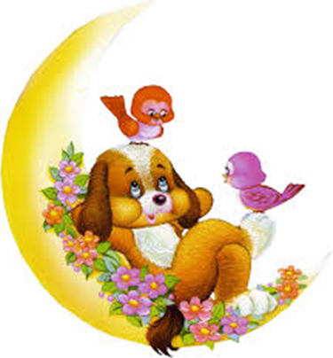
Детский фольклор используется:
- в период адаптации;
- в режимных моментах;
- на прогулке;
- в образовательной деятельности;
- в игре;
- в свободной деятельности.

Slide 6

Ознакомление детей с устным народным творчеством и каждодневное использование его как в режимных моментах, так и в игровой деятельности развивает устную речь ребенка, его фантазию и воображение, влияет на духовное развитие, учит определенным нравственным нормам.
Детский фольклор дает нам возможность уже на ранних этапах жизни ребенка приобщать его к народной поэзии.
С помощью малых форм фольклора можно решать практически все задачи методики развития речи, поэтому наряду с основными приемами и средствами речевого развития дошкольников я использую этот богатейший материал словесного творчества народа.

Slide 7
- С колыбельными песнями начинают знакомить
детей еще в раннем возрасте, что позволяет
малышам запоминать слова и формы слов,
словосочетаний, осваивать лексическую и
грамматическую стороны речи.
Потешки, считалки, заклички являются
богатейшим материалом для развития звуковой
культуры речи. Развивая чувство ритма и рифмы,
мы готовим ребенка к дальнейшему восприятию
поэтической речи и формируем у него
интонационную выразительность.

Slide 8
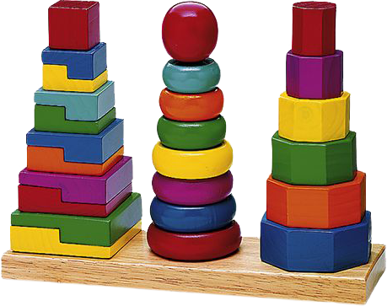
- Загадки обогащают словарь детей за счет
многозначности слов, помогают увидеть вторичные
значения слов, формируют представления об их
переносном значении. Они помогают детям усвоить
звуковой и грамматический строй русской речи,
заставляя сосредоточиться на языковой форме и
анализировать ее. Разгадывание загадок развивает
способность дошкольников к анализу, обобщению.

Slide 9

Русские народные, хороводные игры привлекли мое внимание не только, как огромный потенциал
для физического развития ребенка, но и как жанр устного
народного творчества.
Содержащийся в играх фольклорный материал
способствует эмоционально положительному овладению
родной речью.
Дети с большим удовольствием, желанием и интересом играют в подвижные игры.

Slide 10
В период адаптации:
- Пальчиковая гимнастика – незаменимый способ в том, чтобы успокоить плачущего ребёнка.
«Девочки и мальчики
Развивают пальчики.
Раз, два, три, четыре, пять,
Будут пальцы отдыхать!»
«Не плачь, не плачь, куплю калач!
Не плачь, дорогой,
Не плачь, не кричи!
Куплю тебе три!».

Slide 11
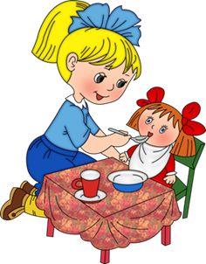
В режимных моментах :
Травка – муравка со сна поднялась,
Птица – синица за зёрна взялась,
Зайка за капусту,
Мышка – за корку,
Детки – за молоко!».
Раскапризничался Саша.
Саша есть не хочет кашу.
Саша, с кашей не шути!
Как же будешь ты расти?
Ведь от каши, мальчик милый,
Ты получишь много силы.

Slide 12
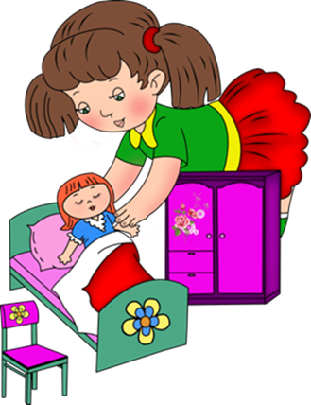
В режимных моментах :
Ай, лады, лады, лады,
Не боимся мы воды!
Чистая водичка
Умоет наше личико,
Вымоет ладошки,
Намочит нас немножко,
Ай, лады, лады, лады,
Не боимся мы воды!
Баю-бай, баю-бай,
Ты, собачка, не лай,
Белолапа, не скули,
Наших деток не буди.
Будут наши детки спать
И большими вырастать!

Slide 13

На прогулке:
Если хочешь прогуляться,
Нужно быстро одеваться,
Дверцу шкафа открывай,
По порядку надевай.
Вот они сапожки:
Этот с левой ножки,
Этот с правой ножки.
Если дождичек пойдет,
Наденем калошки;
Этот – с правой ножки,
Этот – с левой ножки.
Вот так хорошо!

Slide 14
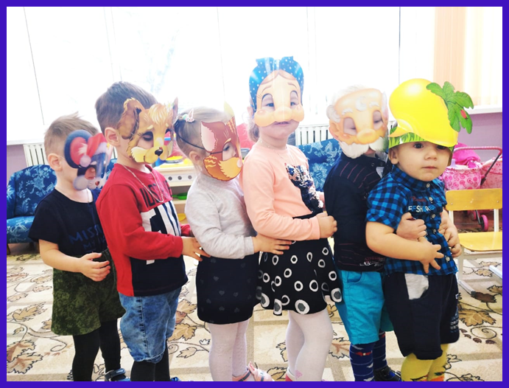

В образовательной деятельности:
Малыши-крепыши вышли на площадку,
Малыши-крепыши делают зарядку!
Раз-два, три-четыре.
Руки выше! Ноги шире!
«…мышка бежала,
хвостиком махнула, яичко
упало и разбилось.…»
«- Колобок, колобок,
я тебя съем!»

Slide 15
В игровой деятельности:
«Заинька, выйди в круг,
Серенький, выйди в круг…
Скорей, скорей, выйди в круг,
Скорей, скорей, выйди в круг!
Заинька, ты пройдись,
Серенький, ты пройдись,
Туда-сюда ты пройдись,
Туда-сюда ты пройдись!
Заинька, умой личико,
Серенький, умой личико,
Сверху донизу умой личико,
Сверху донизу умой личико!...»

Slide 16

В свободной деятельности:
Этот пальчик –дедушка
Этот пальчик-бабушка
Этот пальчик –папа
Этот пальчик-мама
Этот пальчик-я
Вот и вся моя –семья!
Мы с игрушками играть
Любим очень дружно.
Знаем мы, что убирать
Их на место нужно.

Slide 17
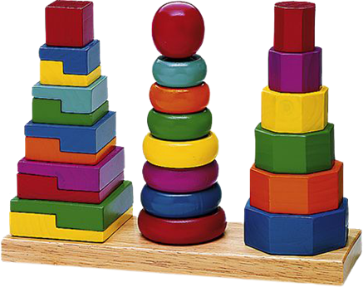
Выводы
Устное народное творчество влияет на все стороны развития речи и оказывает влияние на развитие ребёнка в целом.
Результат моей работы показал, что целенаправленное и систематическое использование малых форм фольклора в работе с детьми младшего возраста помогает им овладеть первоначальными навыками самостоятельной художественно-речевой деятельности, у дошкольников заметно возросли положительные эмоции, повысился интерес к слушанию книг, обсуждению прочитанного.
Положительные эмоции, весёлое, бодрое настроение помогло детям легче пройти адаптацию.

Slide 18
Спасибо за внимание!

